Slide 1
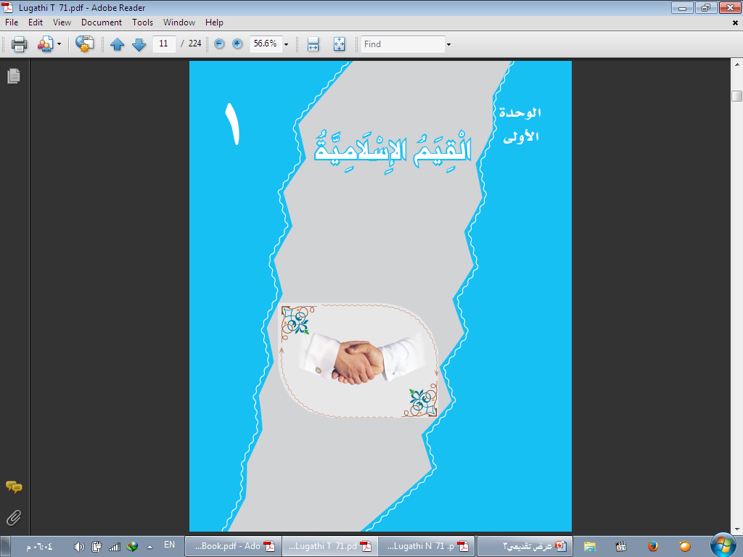
الموضوع : نص الانطلاق
قبس من القرآن الكريم
ص 20

Slide 2
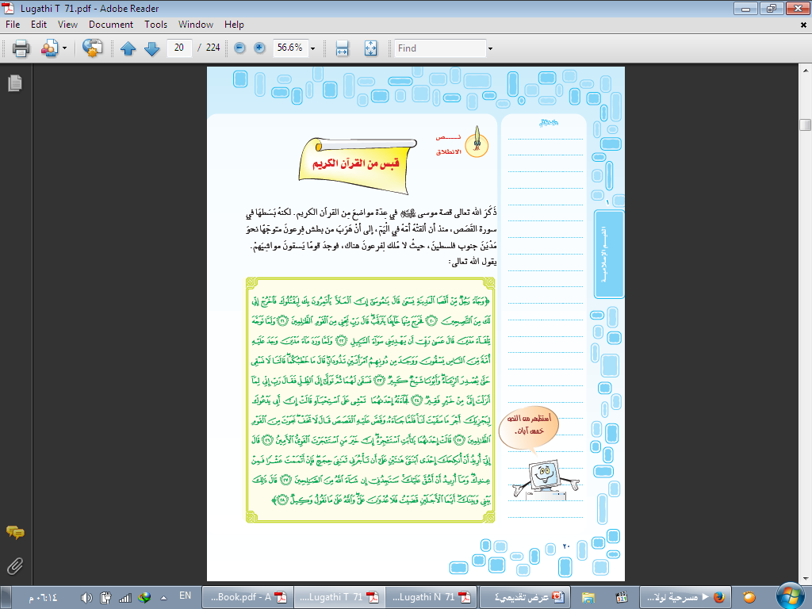

Slide 3
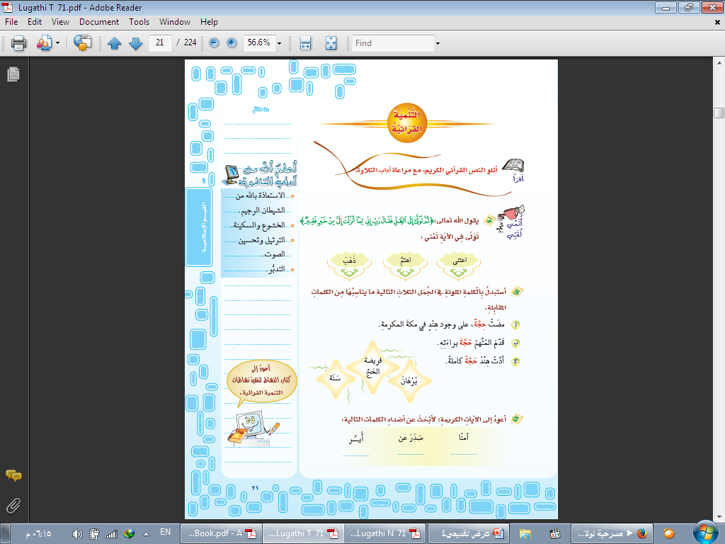
ج
أ
ب
أشق
ورد
خائفاً

Slide 4
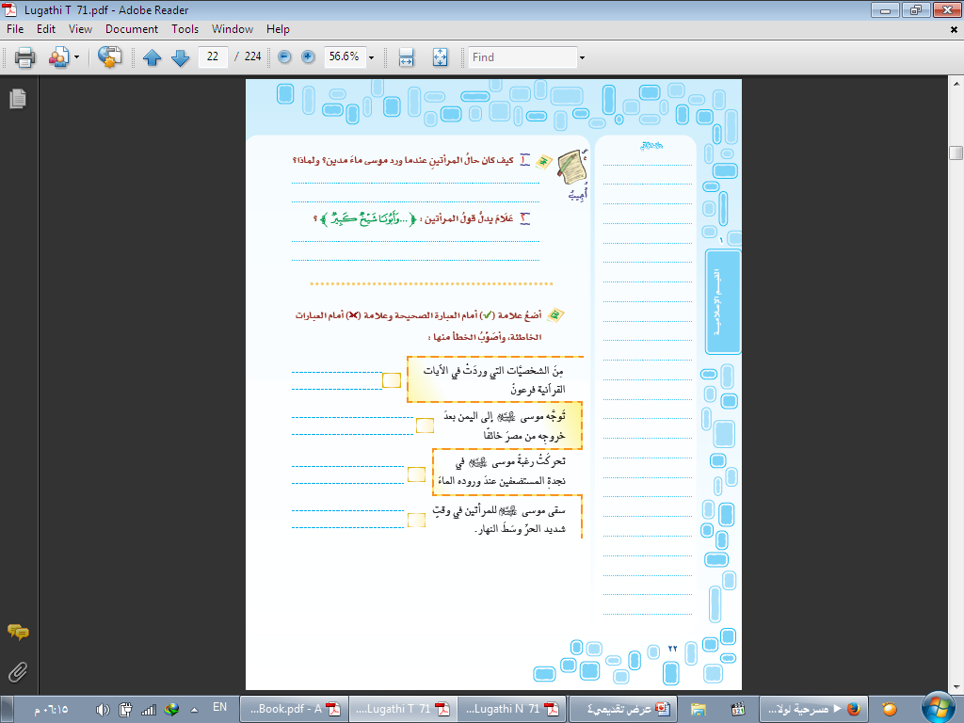
كانتا تمنعان أغنامهما عن الورود إلى الماء لوجود الرجال حول البئر ، وخوفاً من الازدحام ومخالطتهم الرجال .
أي لا يستطيع أن يسقي فلذلك جئنا ، أو لاستدرار عطف موسى عليه السلام .
موسى ، الشيخ الكبير ، رجل ، امرأتين .
مدين .

Slide 5
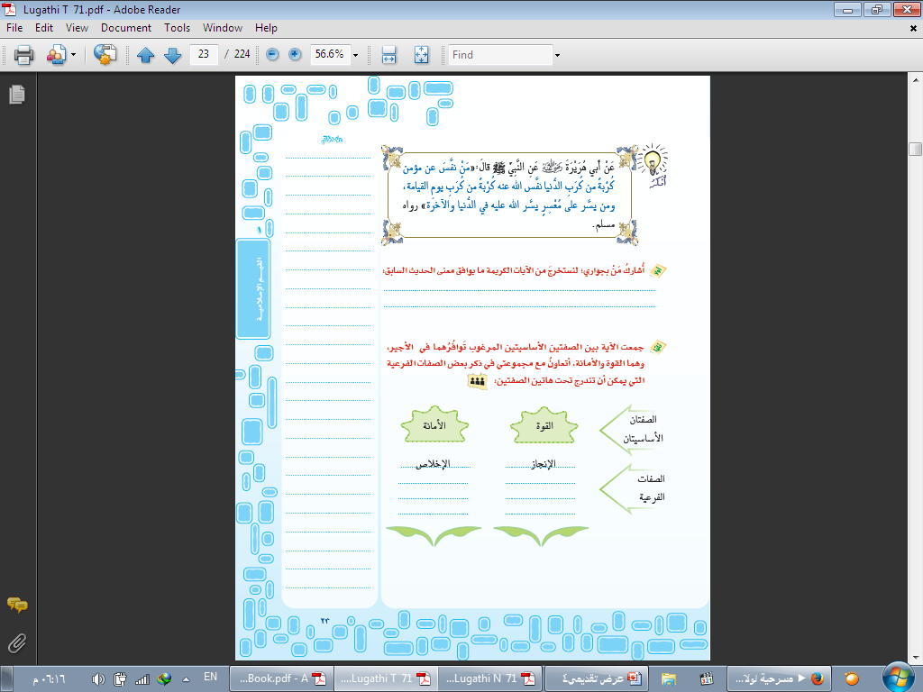
الآيتان 23 و 24 .
الصدق
الإتقان

Slide 6
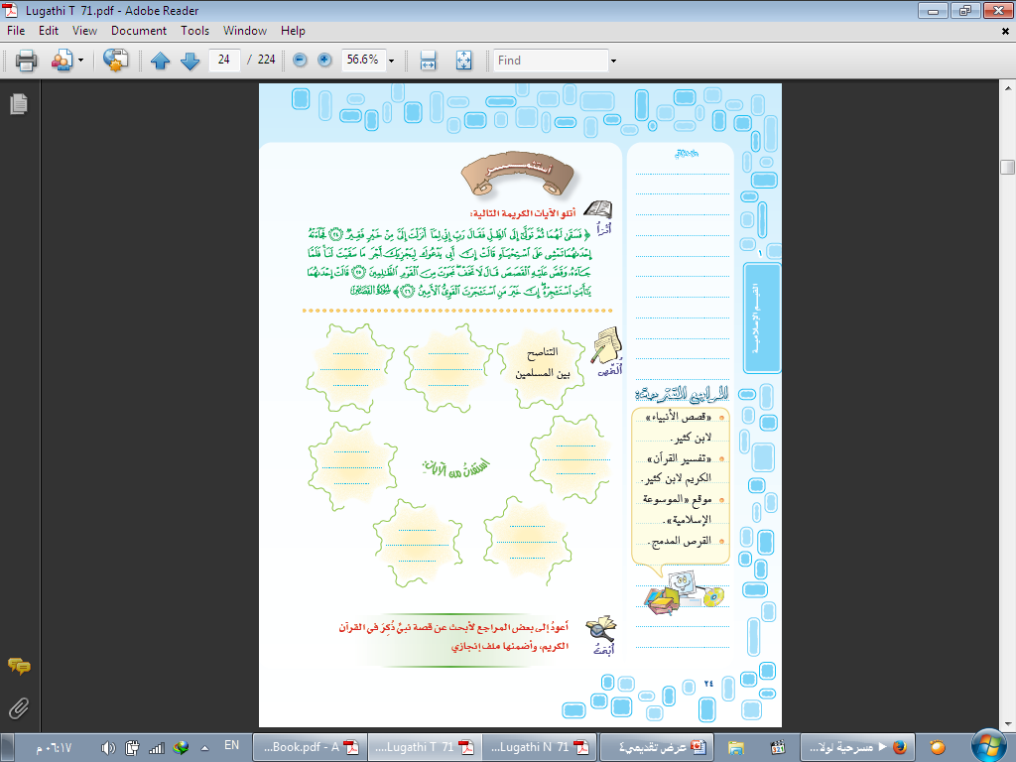
اللجوء إلى الله
الحياء
نجدة المستضعفين
الوفاء بالعهد
مدح صفة القوة والأمانة
إعطاء العامل أجره

Slide 7
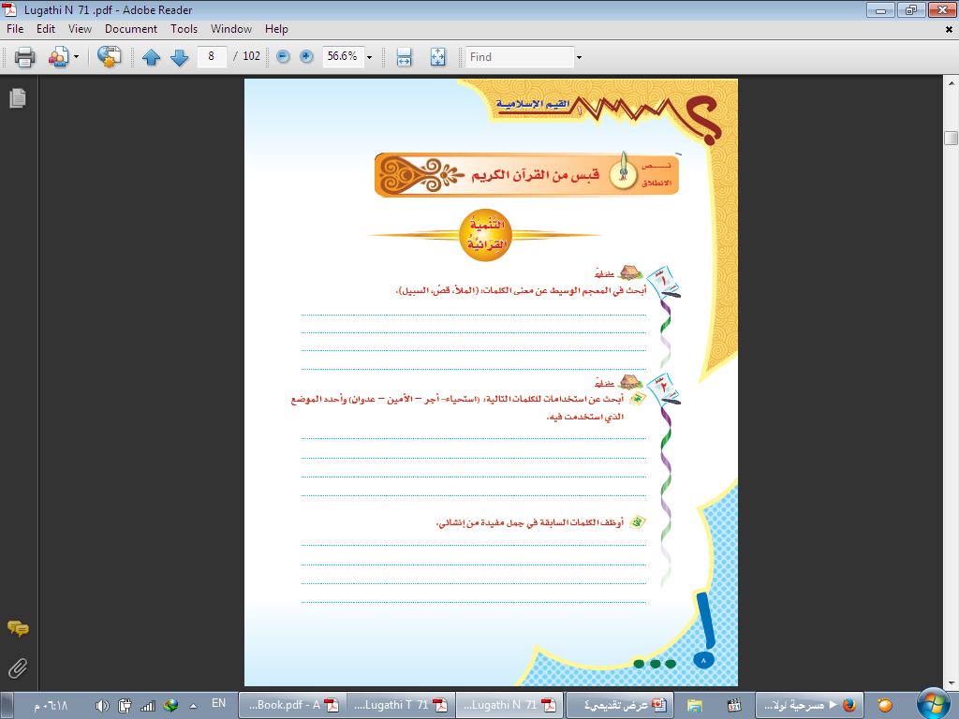
الملأ : علية القوم .
قص : حكى قصه .
السبيل : الطريق .
استحياء : عند قدوم المرأة إلى رجل غريب : عند قدوم ابنة الشيخ الكبير إلى موسى
أجر : المكافأة للعامل : في الاتفاق بين موسى والشيخ الكبير .
أتت هند على استحياء .
أعطيت العامل أجره .

